Slide 1
ПРЕЗЕНТАЦИЯ
ЭЛЕКТИВНОЙ ДИСЦИПЛИНЫ
«История государственной символики России»
Кафедра истории, политологии и социологии

Slide 2
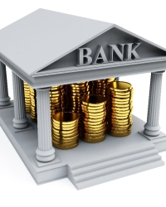
Цель освоения дисциплины
ознакомление с состоянием научного изучения геральдики;
ознакомление с историей становления государственной символики России с древнейших времен до начала XXI в.

Slide 3
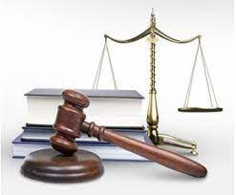
Задачи дисциплины
Воспитание уважительного отношения к государственной символике России;
Понимание эволюции государственных символов, умение их интерпретировать;
Формирование активной гражданской позиции.

Slide 4
Для кого предназначена дисциплина?
обучающихся направления подготовки 40.03.01 Юриспруденция: профиль подготовки Прокурорско-следственный, Судебно-адвокатский.
Обучающихся по специальности 40.05.04 Судебно-прокурорская деятельность, Специализация «Прокурорская деятельность», Специализация «Судебная деятельность.
Обучающихся по специальности 40.05.01 Правовое обеспечение национальной безопасности Специализация «Государственно-правовая».

Slide 5
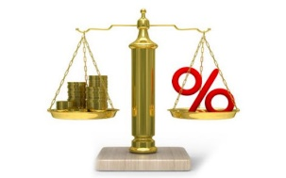
Что изучается в ходе освоения дисциплины?
Возникновение и эволюция российских знамен, флагов, гербов, гимнов.
Основы Геральдики.
Правовое регулирование государственной символики.

Slide 6
Тематический план дисциплины
Тема 1. Геральдика, её место и роль в системе социально – гуманитарных дисциплин.
Тема 2. История Российского герба.
Тема 3. История Российских знамен.
Тема 4. История государственных гимнов России.
Тема 5. Атрибуты Президента РФ.

Slide 7
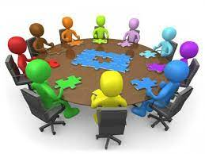
Как будут проходить занятия?
Лекции
Теоретические опросы
Круглые столы
Обсуждение сообщений, докладов

Slide 8
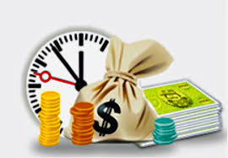
Значение дисциплины для дальнейшего обучения
Основные положения дисциплины могут быть использованы в дальнейшем при изучении следующих дисциплин:
Конституционное право России;
Проблемы теории государства и права.

Slide 9
Значение дисциплины для практической работы юриста
Любое суверенное государство имеет свою государственную символику, выделяющую его среди прочих.
Работая в системе государственной власти, юрист обязан знать историю становления государственной символики, понимать, как она используется.

Slide 10
СПАСИБО ЗА ВНИМАНИЕ!

